Slide 1

Moj mačak
OŠ Dore Pejačević
Našice
Izradila: Nola Barišić-Jaman, 1.c
Učiteljica: Ksenija Orešković

Slide 2
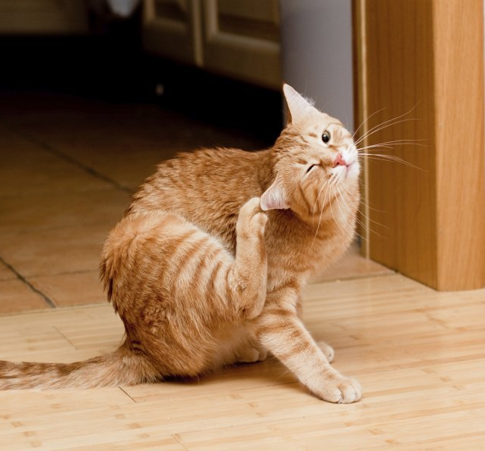
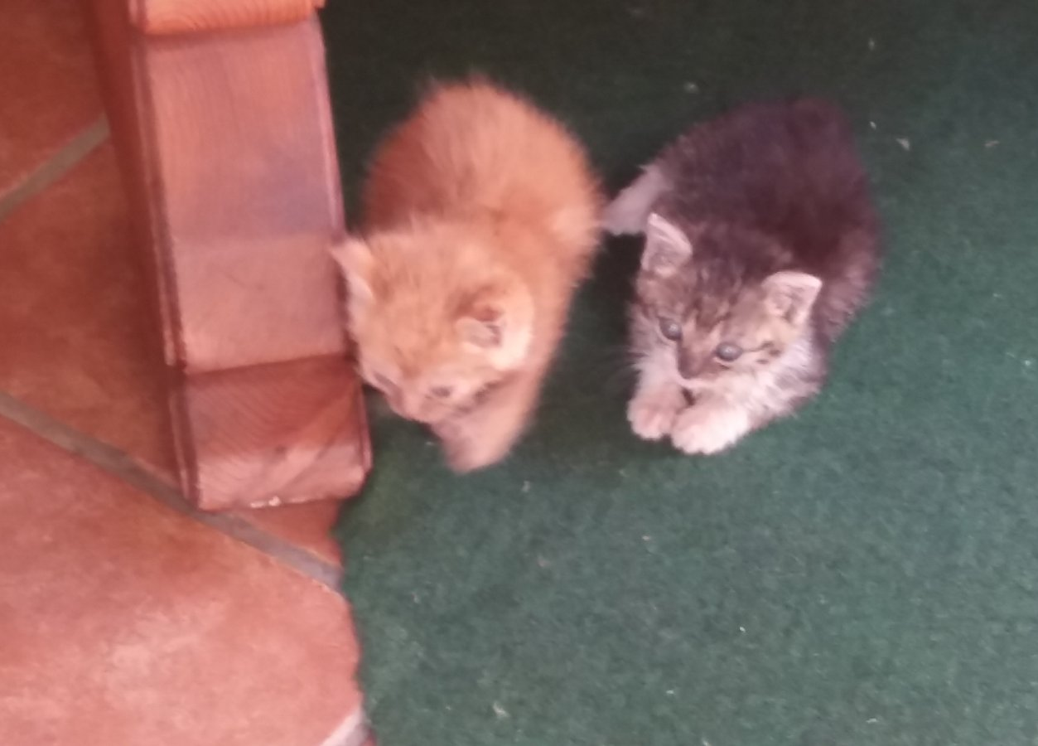
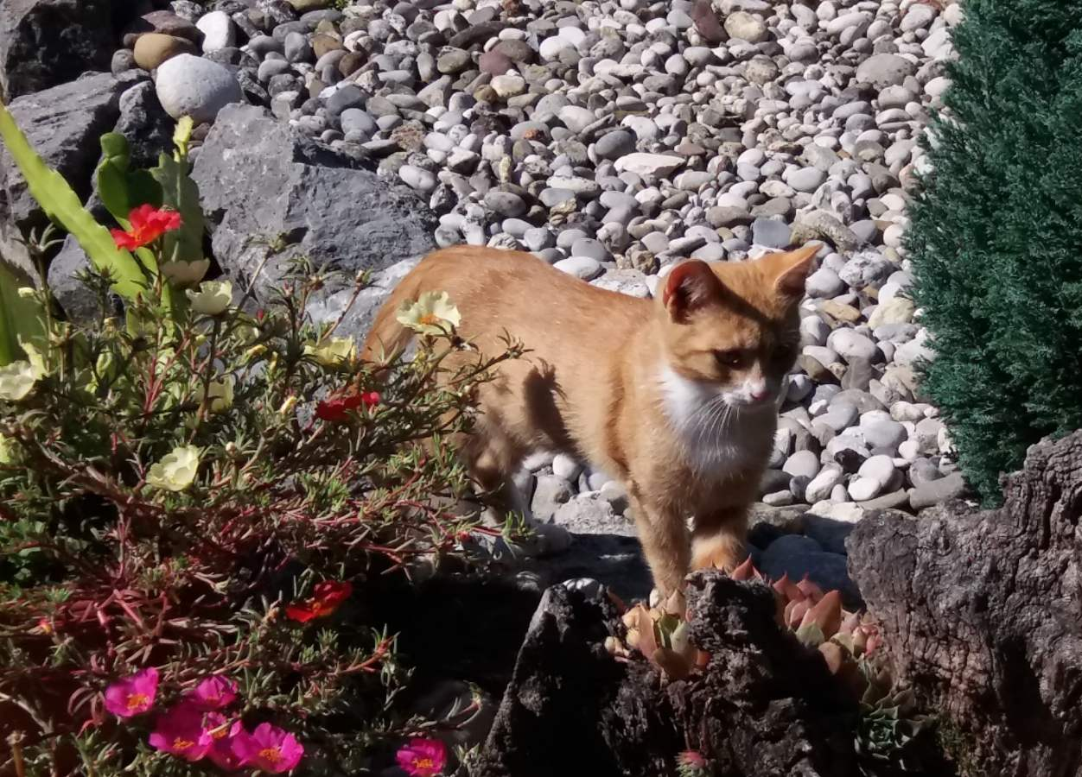

Slide 3
Moj mačak se zove Milana. Tijelo mu je srednje veličine. Ima narančastu dlaku i dugi rep. Kad je gladan kaže „mijauuuu”. Jako voli jesti i bježati. Sviđa mi se moj mačak zato što je lijep.

